Slide 1
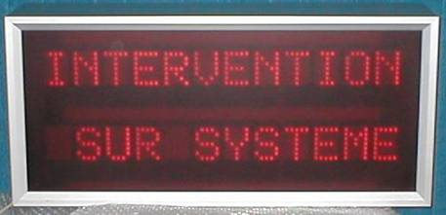
Intervention sur un système technique
Afficheur industriel « AIW »

Slide 2
Mise en situation
Le champ technologique abordé est celui de la communication.
Le système d’affichage est utilisé par les entreprises sur les sites de production pour informer les opérateurs de l’état des îlots de machines.
Le système d’affichage doit diffuser des messages visibles à quelques dizaines de mètres.

Slide 3
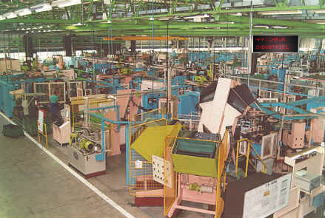
Le système technique en situation ...
Atelier de fabrication
d’éléments
de transmission
automobile
Afficheur
industriel
Automate de gestion
Affichage des messages
Rechargement bacs de pièces
Demande d’intervention
Comptes rendus
….
Plusieurs îlots
de production
contrôlés
par un seul opérateur

Slide 4
Organisation du Système
Choix du
message
Equipement
Industriel
Afficheur
Liaison
informatique
Message à
visualiser
Personnel
de surveillance
et de contrôle
Utilisateur

Slide 5
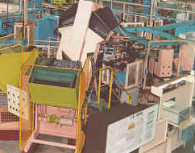

L ’afficheur : mode d’accès
Liaison parallèle
Liaison série
Afficheur
MODEM
Module Ethernet
MODEM
Réseau d’entreprise Ethernet
Réseau
Téléphonique
RTC

Slide 6
Organisation fonctionnelle
Unité de contrôle_x000b_d’affichage et de_x000b_communication
Interface_x000b_de_x000b_commande
Mémoire_x000b_de Pages
Interface
de
communication
Matrice_x000b_d’affichage
Liaison
informatique
Message à visualiser

Slide 7
Intérêt du système
Dans le cadre de la formation
Acquisition des compétences et des savoirs
Le système présenté permet de couvrir toutes les compétences à évaluer.
L’acquisition des compétences et des savoirs associés peut se faire au travers d’une série de Travaux Pratiques.
Exemples :
  Liaison séries, modem & Ethernet
  Tests et mesures sur les lignes de transmission
  Paramétrage et test d’une liaison (débit, erreur, bande passante…)
  Installation d’un module optionnel dans un produit (connexion paramétrage, validation du fonctionnement)

Slide 8
Acquérir des savoirs (exemples)
Affichage d’informations
Stockage des informations
Traitement des informations
Construction électronique
Techniques d’affichage
Liaison série et protocoles associés
Utilisation d’un réseau (pile TCP/IP) embarqué dans un microprocesseur
Utilisation d’un réseau téléphonique commuté et protocoles associés.
CEM compatibilité électromagnétique
Techniques de mesures associées à une procédure
Normes, tests et recettes des produits ou systèmes industriels
…

Slide 9
Pour atteindre les compétences
M1: Installer et ou configurer un nouvel équipement ou produit.
M2 : Valider le bon fonctionnement de l’équipement ou du produit.
M3 : Détecter le ou les composants ou le ou les constituants défectueux.
M4 : Remplacer le ou les constituants défectueux
T1 : Effectuer des tests en conformité avec une procédure établie sur une maquette.

Slide 10
Exemple d’activité formatrice
Situation initiale, l’étudiant dispose :
  De l’afficheur dans sa configuration de base livré par le fournisseur.
  Des modules modem et Ethernet non implantés dans l’afficheur.
  Des spécifications demandées par un client qui désire exploiter un afficheur sur un site de production ( type de message, mode d’exploitation, distance, vitesse, équipements et lignes disponibles…)
  Des logiciels d’exploitation nécessaires.
  Des notices techniques des produits et logiciels.
  Des appareils de mesure nécessaires.
Activités :
  Tester le bon fonctionnement du produit livré par le fournisseur en validant les spécifications annoncées.
  Définir selon les spécifications demandées par le client les modules à implanter dans l’afficheur.
  Implanter le module (connexion, paramétrage).
  Définir la procédure de test nécessaire (associée à la liste des appareils nécessaires).
  Installer et configurer l’ensemble des éléments nécessaires.
  Etablir une recette de l’installation en validant les spécifications du cahier des charges initial du client.
Problématique ( issue du RAP )
  L’étudiant est dans la situation d’un technicien employé dans une société de services qui doit installer pour un client industriel, un système d’affichage.
  L’affichage et les modules associés sont disponibles auprès d’un fournisseur.
  L’ étudiant est le maître d’œuvre du projet.

Slide 11
Intérêt du système
Dans le cadre de la certification (E5)
Exemple de scénarios : P1 / installation - configuration
Exemple de scénarios : P2 / mesure
P1 : Situation initiale, l’étudiant dispose :
  De l’afficheur dans sa configuration de base livré par le fournisseur.
  Du module Ethernet non implanté dans l’afficheur.
  Des spécifications demandées par un client qui désire exploiter un afficheur en utilisant une liaison Ethernet.
  Des logiciels d’exploitation nécessaires.
  Des notices techniques des produits et logiciels.
  Des appareils de mesure nécessaires.
Activités P1 :
  Implanter le module Ethernet (connexion, paramétrage).
  Utiliser la procédure de test fournie (associée à la liste des appareils nécessaires).
  Etablir une recette de l’installation en validant les spécifications du cahier des charges initial du client.
Activités P2 :
  Le bon fonctionnement d’un réseau est obtenu par la maîtrise des problèmes de transmission sur la ligne.
  Le codage utilisé par Ethernet est le codage Manchester : on se propose de mesurer l’encombrement spectral du signal.
  On se propose ensuite d’analyser les problèmes de diaphonie entre deux paires de transmission.
  La longueur d’un tronçons Ethernet est de 100 m en 10BT, on se propose d’identifier les sources de cette limitation.
P2 : Situation initiale, l’étudiant dispose :
  Du module Ethernet ou d’une structure de même fonctionnalité.
  De câbles de connexion Ethernet.
  Des spécifications de la couche physique d’Ethernet.
  Des notices techniques des produits et logiciels.
  Des appareils de mesure nécessaires.

Slide 12
Scénarios possibles
Liaison parallèle
Liaison série
Afficheur
maintenance.
Plusieurs scénarios possibles utilisables dans le cadre de la formation ou de la certification.
Situation professionnelle d’installation, de paramétrage ou de de l’épreuve E5
Accès aux modules internes de l’afficheur pour TP sur les structures
MODEM
Module Ethernet
MODEM
Réseau d’entreprise Ethernet
Réseau
Téléphonique
RTC

Slide 13
Les perspectives
L’afficheur est disponible à la vente
Coût environ 2300 € (15 000 F) en version complète avec tous les modules et logiciels d’exploitation.
Fourniture possible de modules internes complémentaires pour TP.
Fourniture possible des outils de développement pour modifier les logiciels.
Adresses :
  info-clients@mat-electronique.com
  http://www.mat-electronique.com
  jeanclaude.niedercorn@laposte.net
  j-c.niedercorn@ac-nancy-metz.fr

Slide 14
Fin

Slide 15
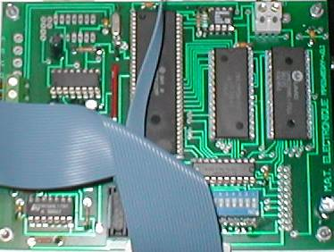
Organisation structurelle
Unité de contrôle
Caractéristiques :
Microcontrôleur HD63C03
8 K octets de ROM et 32 K octets de RAM
Liaison série
3 ports d’entrées/sorties 8 bits

Slide 16
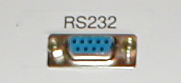

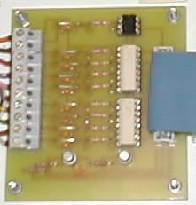
Organisation structurelle
Liaison série & parallèle
Caractéristiques :
Liaison RS232 point à point
Liaison RS422 en bus
Liaison série par boucle de courant
Liaison parallèle

Slide 17
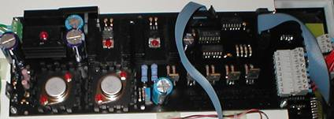
Organisation structurelle
Interface de commande
Caractéristiques :
Interface de puissance
Liaison parallèle avec l’unité de contrôle
Bus série avec les afficheurs

Slide 18
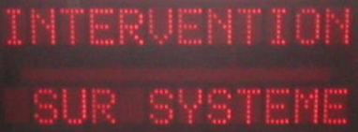
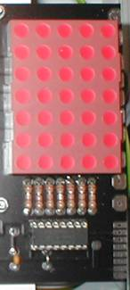
Organisation structurelle
Matrice d’affichage
Caractéristiques :
24 matrices de 5 x 7
Organisées en 2 lignes
Taille de la matrice 50 mm
Technologie : diodes électroluminescentes

Slide 19
Organisation structurelle
Liaison modem
Caractéristiques :
Module additionnel
Se connecte sur la liaison série existante
Paramétrage des caractéristiques accessible

Slide 20
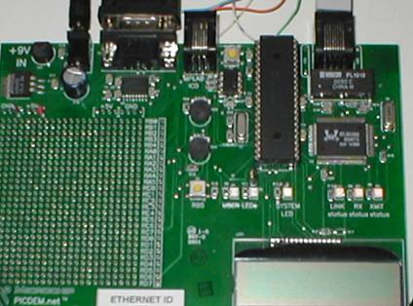
Organisation structurelle
Liaison Ethernet
Caractéristiques :
Module additionnel en cours d’intégration
Microcontrôleur PIC
Liaison Ethernet standard 10 Mbits 10BT
Serveur Web embarqué
Paramétrage des caractéristiques accessible

